Slide 1
Unreal Engine 中的 运行时Mesh
安宁
Github文件大小限制，删掉了视频和部分图片，见谅！

Slide 2
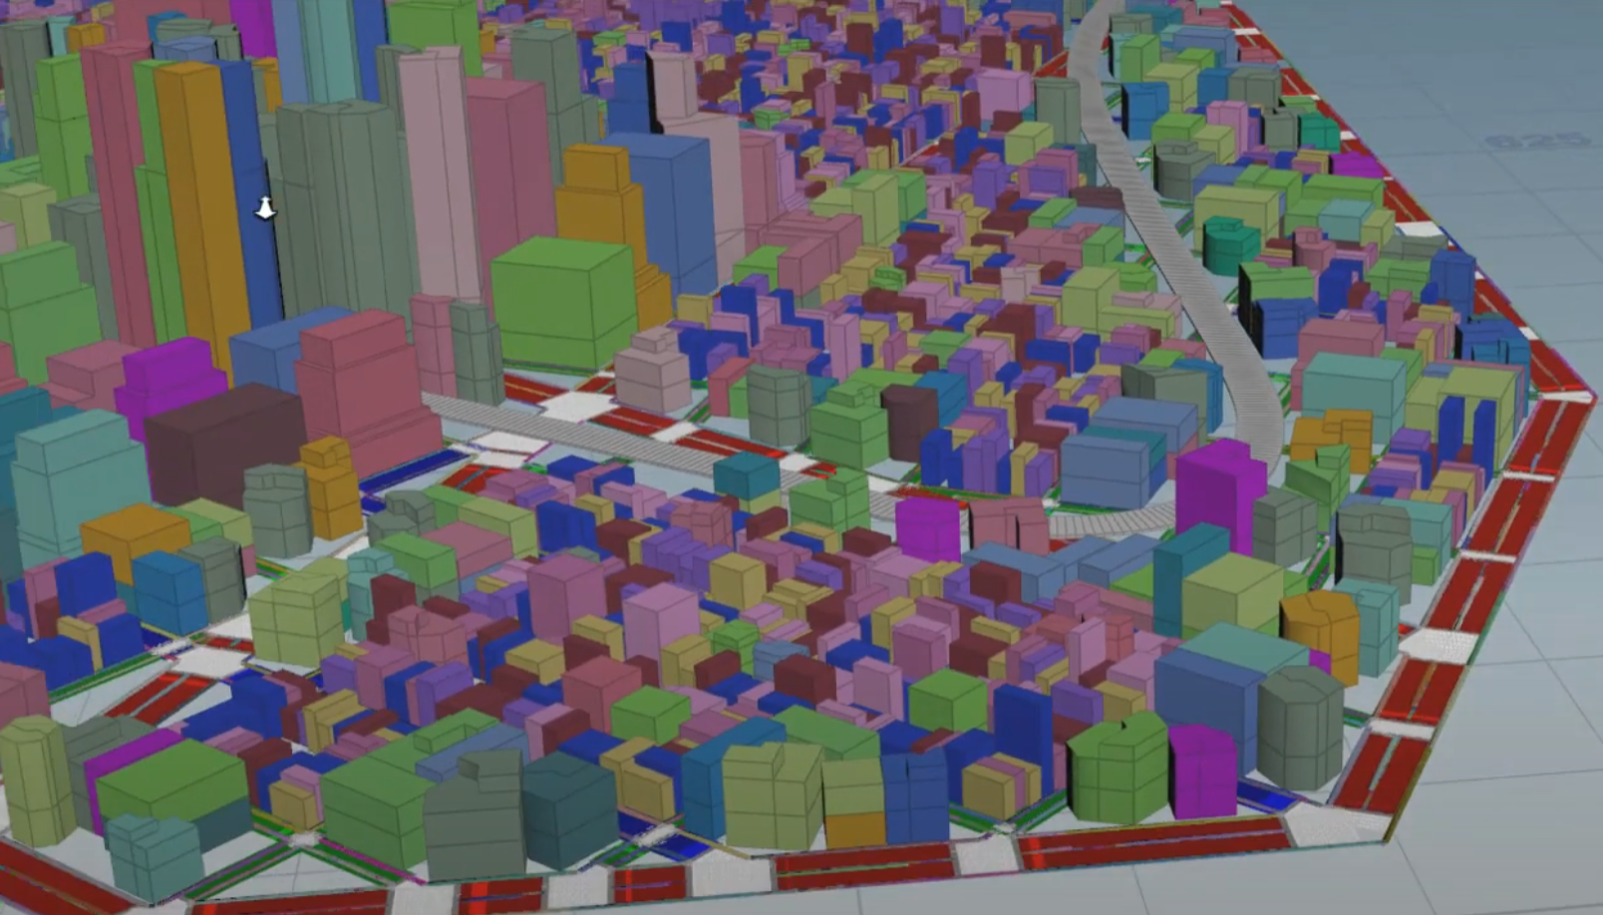
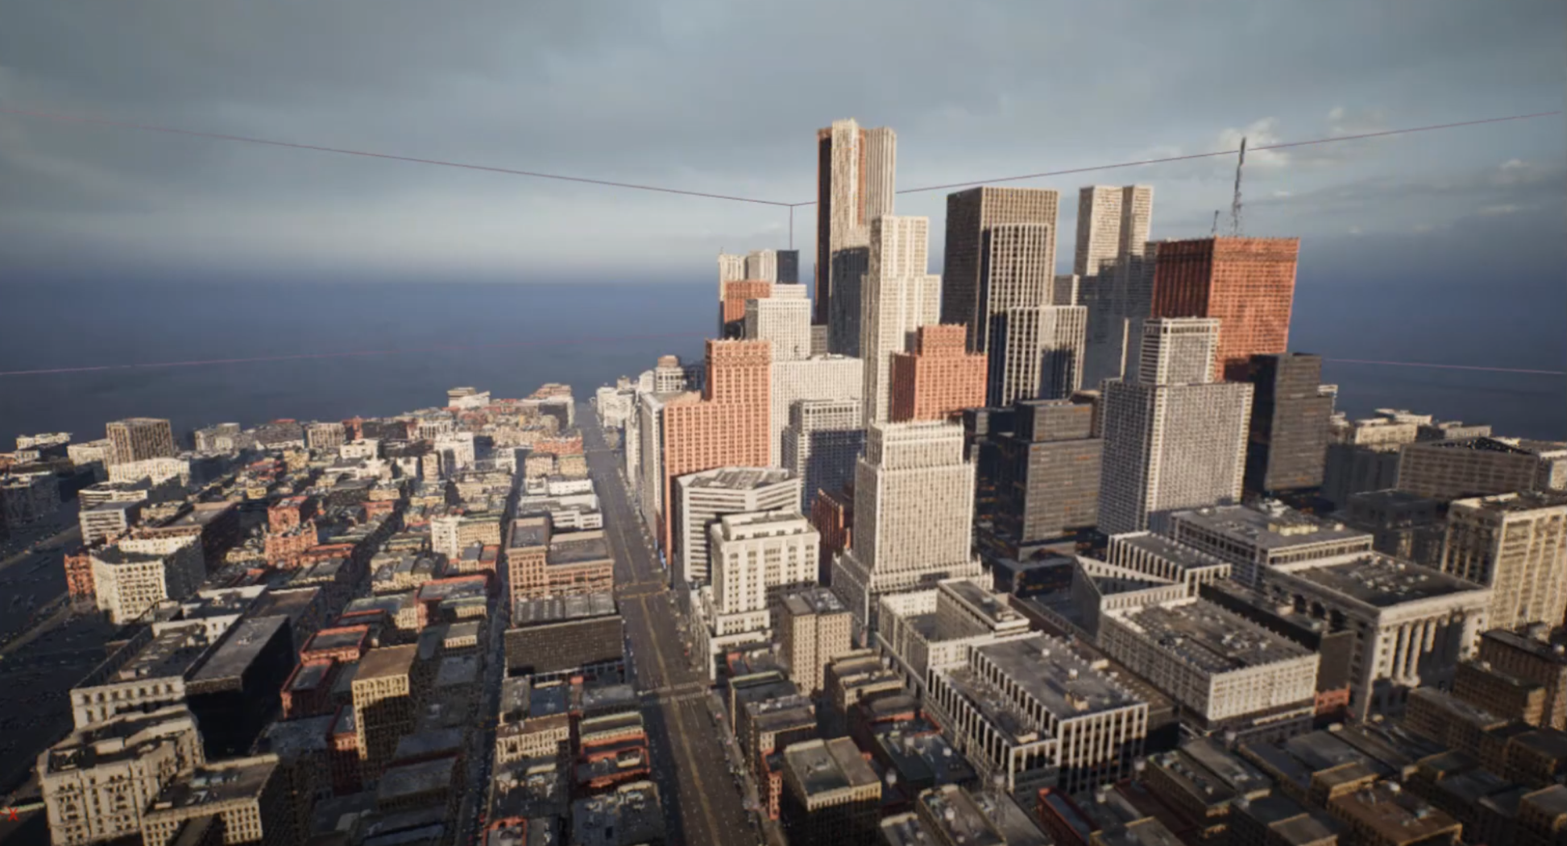
前言: Runtime Mesh漫谈
水果忍者，Astroneer(异星探险家)
Fake while you can
深岩银河 幸存者
和GeometryScripting,PCG的关系
和Houdini hda的关系
应用领域: 游戏，仿真，医疗等
https://www.unrealengine.com/zh-CN/spotlights/how-system-era-softworks-leveraged-ue4-to-create-astroneer-s-wonderful-universe
Notes:
GeometryScripting和本主题讲的内容密切相关，属于一个更高级的封装，我们讲的更偏向底层。
PCG已经可以在运行时生成，尽管如此，PCG似乎更主要是将已有的Mesh通过某种规则去散布，而不是去创建一个新的Mesh
Houdini hda 会真正生成模型，Houdini Engine 插件只能在编辑器中运行
应用领域例如运行时修改地形，动态破坏，Slam导航,三维重建、流体模拟，有限元分析等。重点是由于“runtime”特性，你可以交付一个不依赖UE编辑器的纯运行时软件。(能做，但不代表“容易做”)

Slide 5
肿瘤和病变分割：使用三维形态学操作，可以在CT或MRI等三维医学图像中更准确地分割出肿瘤或病变区域。
器官分割：可以通过三维形态学操作来分割出特定器官，如肝脏、肺、心脏等，从而进行更详细的分析和诊断。
噪声去除：
三维预处理：通过三维形态学滤波器，可以去除三维医学图像中的噪声，提高图像质量，为后续分析步骤做准备。
孔洞填充：使用三维闭操作（closing）可以填补三维图像中的小孔洞，从而获得更加平滑的区域。
形态学分析：
血管结构分析：通过三维形态学骨架化（skeletonization）技术，可以提取和分析复杂的血管网络结构，评估血管病变。细胞形态分析：三维形态学操作可以用于分析细胞在三维空间中的形态变化，特别是在细胞结构研究中。
边缘检测和轮廓提取：
边缘增强：三维形态学梯度（morphological gradient）技术可以用于增强三维图像中的边缘特征，有助于更清晰地观察和识别边界。
轮廓提取：可以通过三维形态学操作提取器官或病变的轮廓，以便进行形状和尺寸的测量。
三维重建：
三维模型构建：通过三维形态学操作，可以更好地构建和优化三维模型，特别是在从医学图像数据中生成三维模型时。体积测量：通过三维形态学分割技术，可以精确测量病变或器官的体积，辅助临床诊断和治疗规划。
多模态图像融合和配准：
三维形态学操作可以帮助将不同模态（如CT和MRI）的三维图像进行配准和融合，从而提供更加全面的诊断信息。形态匹配：在进行三维图像配准时，形态学操作可以用于匹配和对齐不同的图像数据。

Slide 7
内容大纲
1 主题简介 | 分享主题，相关链接、文章、书籍推荐，Ryan Shmidt 的案例，以及我的应用案例分享。
2 UE中的相关基础构架 | UE中提供了足够的基础组件让我们可以实现运行时网格体的构建、导入、修改，让我们一起了解这些基础组件
3 运行时几何架构 | 结合文章介绍Ryan Shmidt提供的基础构架，以及我为UE5新版本做的适配升级
4 网格体算法和数据结构：计算几何简述 | 除了基础构架，最重要的就是网格体的生成、修改的算法，这个学科叫做计算几何，这里对计算几何做一个简要的介绍

Slide 8
思考问题
创建
编辑
效率
能否在UE运行时生成模型?甚至交互式建模?
能否在运行时导入、导出外部模型?
能否在运行时修改模型?比如切割、变形、布尔、化简、补洞、膨胀等
能否达到“运行时”的效率标准？

Slide 9
01
简介
文章、书籍、网页链接、案例

Slide 10

一些参考资料
Ryan Shmidt 的博文
原文链接 中文翻译 代码库
书籍
Computational Geometry
网络链接
Daltao's blog
适配UE5.4的源码
https://github.com/inlet511/RuntimeGeometryUtils
本次直播源码
https://github.com/inlet511/UE_RTMesh_Examples
git pull --recurse-submodules

Slide 11
案例
Ryan Shmidt 案例视频
我的案例
Alembic例子
土层生成
参数化半球
切割模型
形态学操作
补洞、简化
Notes:
先看一下Alembic动画模型
模型形态学操作例如Dilate应用领域举例：求一个不规则物体的“包裹框”，例如输电塔的引雷面

Slide 13
02
UE中的相关基础构架
UE支持运行时网格体的核心组件

Slide 14
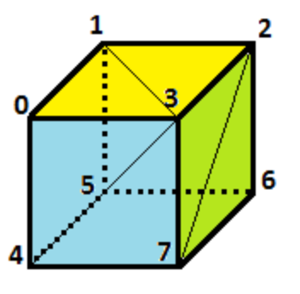
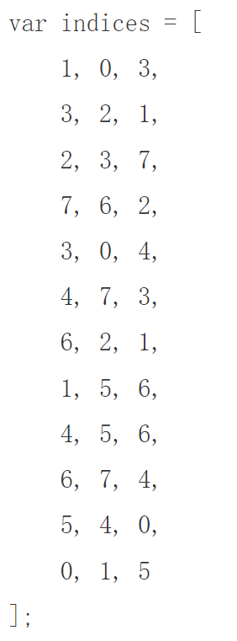
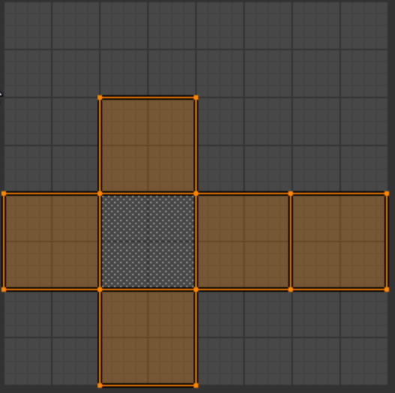
Prerequisite
计算机渲染一个基础Mesh需要什么样的数据？
所有顶点的位置
一组UV
一组法线
三角形索引
Notes:
动态静态Mesh在GPU看来都一样, VBO, VAO, EBO等

Slide 15
UE中的相关基础构架
UProcedural MeshComponent
UStatic MeshComponent
UDynamic MeshComponent
UOctreeDynamic MeshComponent
FDynamicMesh3

Slide 16
UProcedualMeshComponent
PMC 是经常用来生成和修改运行时网格体的组件
网格体几何数据存储在一组 FProcMeshSection 中
FProceduralMeshSceneProxy 是其直接用于渲染的数据，它会创建FMeshBatch
在构造PMC以及对模型有任何修改时，会复制其FProcMeshSection信息到FProceduralMeshSceneProxy中用于渲染
如果需要多个相同的实例，只能生成多个，无法复用
每帧要重新生成并提交 FMeshBatch，使用动态绘制路径，假定每帧模型都可能发生变化，不会缓存任何东西，经常发生变化的模型用PMC比较合适
PMC无法分离顶点上的法线，UV或者其他顶点属性，不适合直接用于任何类型的网格编辑
Notes:
网格体数据存储格式：（TArray<FProcMeshSection>)

Slide 17
UStaticMeshComponent
SMC要复杂的多, 它使用UStaticMesh储存网格数据，UStaticMesh内部以FMeshDescription的形式储存网格数据。UStaticMesh通过“烘焙”生成一个优化过的渲染网格，并用它初始化FStaticMeshSceneProxy。
4.25之前，无法在运行时更新UStaticMesh，4.25开始, UStaticMesh增加了一个函数： BuildFromMeshDescriptions, 使得它可以在运行时构建/更新UStaticMesh模型。
调用BuildFromMeshDescriptions()比在ProceduralMeshComponent更新Sections更昂贵，但是可以不同的SMC可以复用同一个UStaticMesh
UStaticMesh支持LOD,Sockets,通常SMC在整个引擎中得到更好的支持
SMC使用静态绘制，假定模型不会发生频繁修改，具有更大的前置成本，更适合不经常变动的模型。

Slide 18
UDynamicMeshComponent
类似于PMC，使用动态绘制路径
它存储了一个更复杂的网格表示: FDynamicMesh3 ，支持在顶点处的属性拆分
FDynamicMeshSceneProxy是其用于渲染的数据
具有众多PMC不具备的特性，适用于交互式网格编辑。例如：无需重新构造网格实现覆盖部分三角面的材质，隐藏部分三角面；快速更新不同缓冲区(颜色、法线等)；还支持将网格分块到多个渲染缓冲区以快速更新
不支持物理解算，不支持序列化

Slide 19
三种组件对比
 | 网格储存 | 用于渲染的网格数据 | 渲染路径 | 优势 | 劣势 | 典型应用
PMC | FProcMeshSection | FProceduralMesh SceneProxy | 动态 | 更新前置消耗低，适合实时变化的模型 显存占用低 | 无法分离顶点上的法线，UV或者其他顶点属性 无法复用模型 不支持LOD | 实时变化的对象，例如随数据或时间变化的一些参数化网格
SMC | FMeshDescription | FStaticMesh SceneProxy | 静态 | 支持复用模型 支持LOD, Socket等 支持物理解算和序列化 | 更新前置消耗高，不适合实时变化模型 仅在4.25之后支持实时模型 | 适用于不需要实时变化的，例如动态加载了一个模型后用SMC存储显示
DMC | FDynamicMesh3 | FDynamicMesh SceneProxy | 动态 | 支持分离顶点上的属性，适用于交互式网格编辑 支持自动切线计算 支持复用模型 具有各种快速更新不同缓冲区功能 | 不支持物理解算和序列化 生成较大的渲染缓冲区，GPU不友好 | 适用于交互式编辑过程中使用的模型

Slide 20
FDynamicMesh3
它是UDynamicMeshComponent的内部网格存储结构
内部定义了FEdge用来表示“边”的概念，FEdge包含两个点和1-2个三角形的索引
包含一组顶点(位置), 可选的顶点法线、顶点颜色、顶点UV、每个顶点相邻边的列表
包含一组三角形(索引), 三角形的边列表、可选的组信息
包含一组边
包含顶点、三角形、边三种元素的迭代器，并提供对每个元素的相关联的元素进行遍历和操作的方法
提供添加/修改点，添加/修改三角形的方法
提供获取边的相邻三角形的方法，提供获取边的相邻顶点的方法
提供通过两个顶点查找边、查找两个三角形共用边、通过三个点查找三角形等等查找方法
提供了丰富的编辑方法
……
Notes:
TriangleEdges
迭代器: VerticesItr, TrianglesItr, EdgesItr， 相邻元素VtxVerticesItr，VtxEdgesItr，VtxTrianglesItr, GetEdgeV, GetEdgeT
获取三角形相邻三角形: GetTriNeighbourTris
可以看出这个类高度结构化的描述Mesh，方便应用各种算法、方便编辑

Slide 21
03
运行时Mesh架构
Ryan Shmidt的范例库

Slide 22
运行时网格架构
Ryan Shmidt 的程序框架详解
如何添扩展加新的功能(生成器/修改器)
空间查询
碰撞
GeometryFramework

Slide 23
3.1 RyanShmidt 程序框架详解
DynamicMeshBaseActor
生成模型数据
存储模型数据 FDynamicMesh3
提供编辑模型方法
DynamicPMCActor
DynamicSMCActor
DynamicSDMCActor
三个派生类，只管用各自的方式“显示”模型
Notes:
DynamicMeshBaseActor核心类，父类，除了显示所有重活都承担

Slide 24
DynamicMeshBaseActor 的成员
使命：生成和编辑SourceMesh
SourceType: Primitive, ImportedMesh, FromStaticMesh （各自有一组属性)
FDynamicMesh3 SourceMesh : 最核心的模型存储成员
一些用于构建模型的函数
以及一组用于修改模型的函数
Notes:
他是一个抽象类，我们不会直接实例化它，而是实例化它的三个派生类
他的使命也基本仅限于生成和编辑SourceMesh，显示模型是他的派生类的职责

Slide 25

DMBA是如何生成模型的(1)
DMBA中的一个重要函数：EditMesh()，生成时用，编辑模型时也用
它接受一个参数——TFunctionRef类型，类似函数指针
它的作用是用于修改SourceMesh
实现方式是把SourceMesh“喂”给传入的函数指针
EditMesh函数像装修房屋的项目经理，他有房间(sourcemesh)的钥匙，
会把钥匙交给他雇佣的工人(传入的各种函数指针)来工作。

Slide 26
DMBA是如何生成模型的(2)
在PostLoad(), PostActorCreated(), BeginPlay(), PostEditChangeProperty() 等事件中，都调用了函数 OnMeshGenerationSettingsModified()
OnMeshGenerationSettingsModified() 函数内部调用了EditMesh()函数, 给他传入的参数是 RegenerateSourceMesh()函数
RegenerateSourceMesh()中，根据SourceType，选择从三种方式中选择一个生成SourceMesh，并拷贝到自身的SourceMesh成员中
Notes:
OnMeshGenerationSeetingsModified()函数的效果是，让 RegenerateSourceMesh函数去处理SourceMesh
而RegenerateSourceMesh会根据来源情况去分别生成模型
生成之后只是填充了SourceMesh， 子类如何可视化他们呢？继续往后看

Slide 27
DMBA是如何生成模型的(3)
Primitive
从参数计算而来(自定义ShapeGenerator派生类)。ShapeGenerator是一个辅助我们构造FDynamicMesh3的类。虚幻本身提供了很多Generator，都派生于FMeshShapeGenerator，他们位于Runtime/GeometryCore/Generators目录下。我们可以很容易集成需要的几何体。当然我们可以自定义更多的ShapeGenerator派生类来实现更多的参数化几何体，或者其他任意的程序化生成模型。
ImportedMesh
从外部obj模型导入数据，类似的我们可以扩展以支持更多的模型格式导入。需要自己从模型中获取必要的数据，存入FDynamicMesh3。
FromStaticMesh
从StaticMesh中获取数据。使用虚幻提供的转换类即可实现从MeshDescription转换到DynamicMesh3。
Notes:
Primitive 表示数据是由程序生成的， ImportedMesh表示数据是从外部的模型生成的
集成几何体具体见DynamicMeshBaseActor.cpp的RegenerateSourceMesh函数

Slide 28
DMBA是如何生成模型的(4)
生成的模型现在还是FDynamicMesh3类型(即SourceMesh这个成员)
DynamicPMC采用函数 UpdatePMCMesh(), 核心是采用CreateMeshSection_LinearColor去填充每一个Section
DynamicSMC采用函数 UpdateSMCMesh(), 核心是采用StaticMesh->BuildFromMeshDescriptions(MeshDescriptionPtrs);
DynamicSDMC采用函数 UpdateSDMCMesh()，核心就是直接抄过来(都用的是FDynamicMesh3,底层数据结构相同)
Notes:
Primitive 表示数据是由程序生成的， ImportedMesh表示数据是从外部的模型生成的
集成几何体具体见DynamicMeshBaseActor.cpp的RegenerateSourceMesh函数

Slide 29
LiveCoding：创建一个简单的QuadGenerator
派生自FMeshShapeGenerator, 覆盖Generate函数
Generate()函数中应做以下事情：
SetBufferSizes(NumVertices, NumTris, NumUVs, NumNormals); 顶点数量、三角形数量、UV数量、法线数量
设置顶点位置(Vertices数组)
设置UV数值(UV数组)，UVParentVertex
设置Normals数值(Normals数组)，NormalsParentVertex
设置三角形
SetTriangle
SetTrianglePolygon
SetTriangleUVs
SetTriangleNormals
Notes:
讲解ShapeGenerator的几个主要数据、函数, 其中”Triangles”对应的就是计算机图形学的Indices
UV、法线不一定是和顶点绑定的, 例如球体顶点的UV和立方体的UV分割
UVParentVertex，NormalParentVertex 就是用于“分离” UV和法线与顶点的

Slide 30
DMBA是如何编辑模型的(1)
提供了一组函数用于修改/编辑模型，以BooleanWithMesh()为例
它需要另一个相同类型的对象和自己进行布尔操作，因此它的参数种包含一个DMBA的指针, 以及一个要进行布尔操作的类型(合集，并集，差集)
在函数内部调用了EditMesh()函数，并传入了一个Lambda函数，在该函数中，又借助了虚幻本身提供的操作类(Operations)功能 FMeshBoolean 对两个模型进行布尔操作，最后将计算的结果转化为右值引用，并赋值回SourceMesh，从而实现了模型的修改。

Slide 31
DMBA是如何编辑模型的(2)
操作类功能除了刚才提到的布尔，还有模型切割、投影路径、平面切割和简化等。
除了操作类，虚幻还提供了其他对模型进行修改编辑的一些类，例如形态学类(Morphology)，模型混合(Blend)，生成SDF(CachingMeshSDF)，三线性插值(GridInteropolant)，实体化(Solidify)等很多方法和算法。
算法代码在这两个位置：
Engine/Plugins/Runtime/MeshModelingToolset/Source/ModelingOperators
Engine/Source/Runtime/GeometryCore/Public/Operations

Slide 32
碰撞?
ProceduralMeshComponent可以动态添加碰撞，方法见DynamicPMC的GenerateCollision()函数
DynamicMeshComponent有也可以动态添加碰撞，方法见DyamicSDMCActor的GenerateCollision ()函数
StaticMeshComponent有UpdateCollisionFromStaticMesh()，从UStaticMesh更新碰撞。碰撞添加已经成功，但是启用物体后碰撞不正确（待研究）
使用简单碰撞去包裹物体，或使用“空间查询”
Notes:
Ryan Schmidt 原文撰写时，动态模型的碰撞似乎不太可行，作者没有提供合适的方法，来添加碰撞。
切割案例中有添加碰撞的方法
StaticMeshComponent ：参考 UpdateStaticMeshFromDynamicMesh

Slide 33
空间查询
bEnableSpatialQueries -> 开启AABBTree
bEnableInsideQueries -> 开启FastWindingTree
开启上述选项，会启用以下函数
ContainsPoint()
DistanceToPoint()
IntersectRay()

Slide 34
面切割案例
使用DynamicPMCActor测试正常
如果希望启用物理效果，需要设置bGenerateCollision=true

Slide 35
GeometryFramework
Engine/Source/Runtime/GeometryFramework
该模块包含 UDynamicMesh
UDynamicMesh中自带了EditMesh函数，和框架里的作用相同，参数稍有不同
以及DynamicMeshActor类
DynamicMeshActor和我们前面讲的DynamicSDMCActor是非常类似的
UDynamicMesh is a UObject container for a FDynamicMesh3.
* ADynamicMeshActor is an Actor that has a USimpleDynamicMeshComponent as it's RootObject.
Notes:
DynamicMeshActor应该是在4.26之后某个版本增加的

Slide 36
04
计算几何简述
网格体算法和数据结构
Notes:
计算几何是计算机科学中的一个重要分支，研究几何形状的表示、处理和计算
robotics, computer graphics, CAD/CAM, and geographic information systems

Slide 37
计算几何内容
01
02
03
04
05
06
部分基础算法
双连接边列表
凸包
计算几何中最基础的一些算法简介
重要的数据结构，不少算法都依赖此结构
什么是凸包及相关算法
三角化
模型切割
其他算法
如何将多边形三角化
切割模型的算法

Slide 38
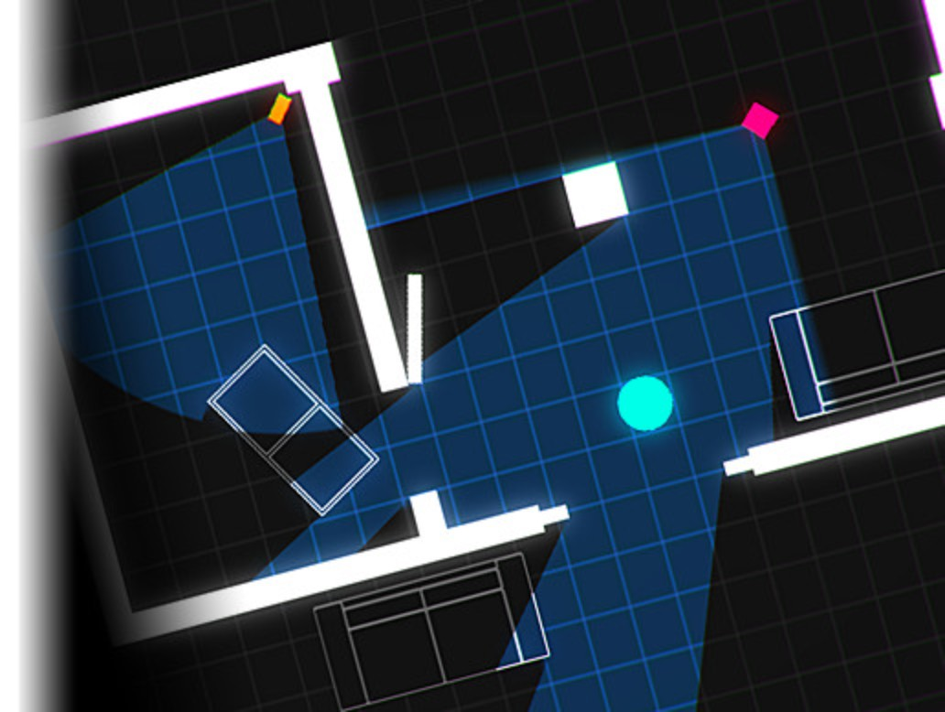
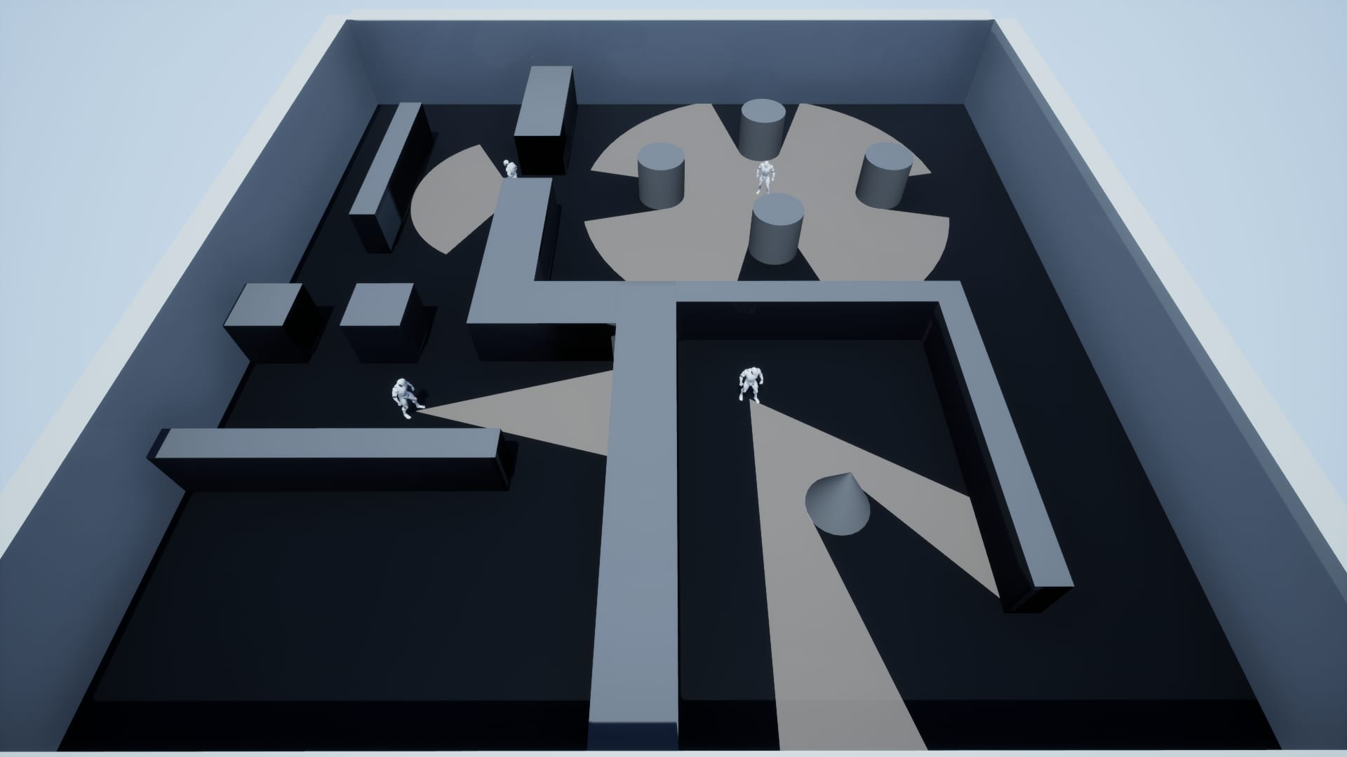

Slide 39
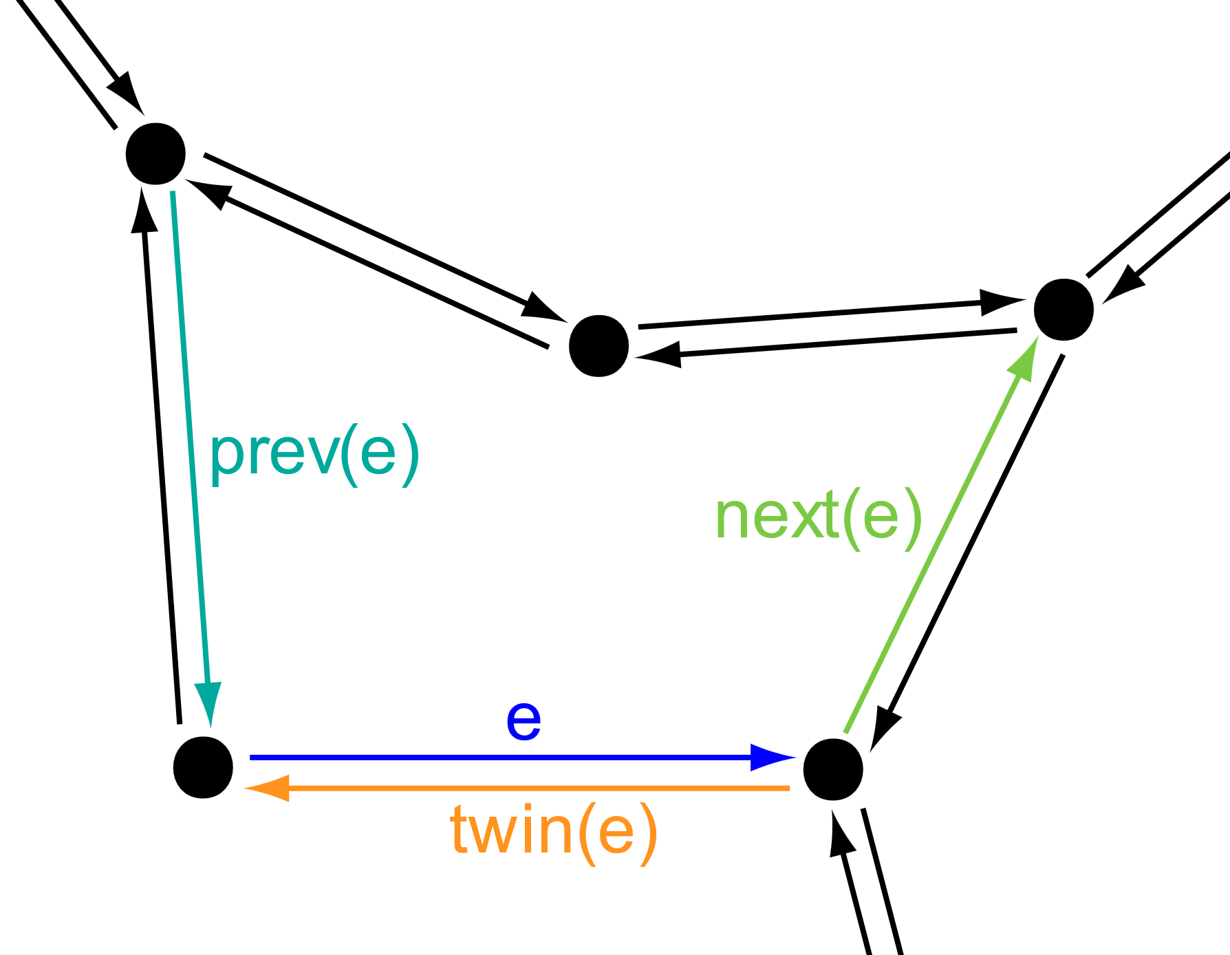
双连接边列表
英文 doubly connected edge list(DCEL), 也叫 half-edge data structure,即 半边数据结构
每条边分为方向相反的两个有方向的“半边”，每个“半边”有“原点”，“目标点”
每个半边有指向(1)上一个、(2)下一个以及(3)对边的指针,(4)一个指向其原点的指针,(5)一个它所在的面的指针
每个顶点都包含顶点的坐标，以及一个指向以该顶点为原点的任意半边的指针
每个面都存储指向其外边界某个半边的指针，以及一个内部组件列表，这个列表包含这个面内部的“孔”的任意半边。

Slide 40
嘘，一般人我不告诉他
Engine\Source\Runtime\GeometryCore\Public\CompGeom
这里有计算几何相关的很多算法实现

Slide 41
三角化
查找ConvexHull
Javis Marching
三角化ConvexHull
找任一点作为三角形共用顶点
三角化简单多边形
Ear Clipping
三角化任意一组点
先三角化ConvexHull，再用内部点逐个切分
布局更好的三角化
Delaunay Triangulation
Notes:
简单多边形的定义是一组有序的、首尾连接的点，且每个点仅有两条边与之连接，边与边不可交叉

Slide 42
Sutherland-Hodgman 切分算法 http://www.sunshine2k.de/coding/java/SutherlandHodgman/SutherlandHodgman.html MarchingCubes 模型生成算法 参考 MarchingCubes.pdf

Slide 43
Q & A

